Slide 1
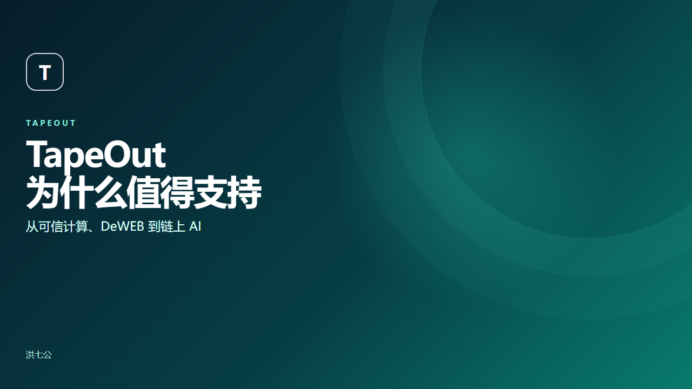



Slide 2
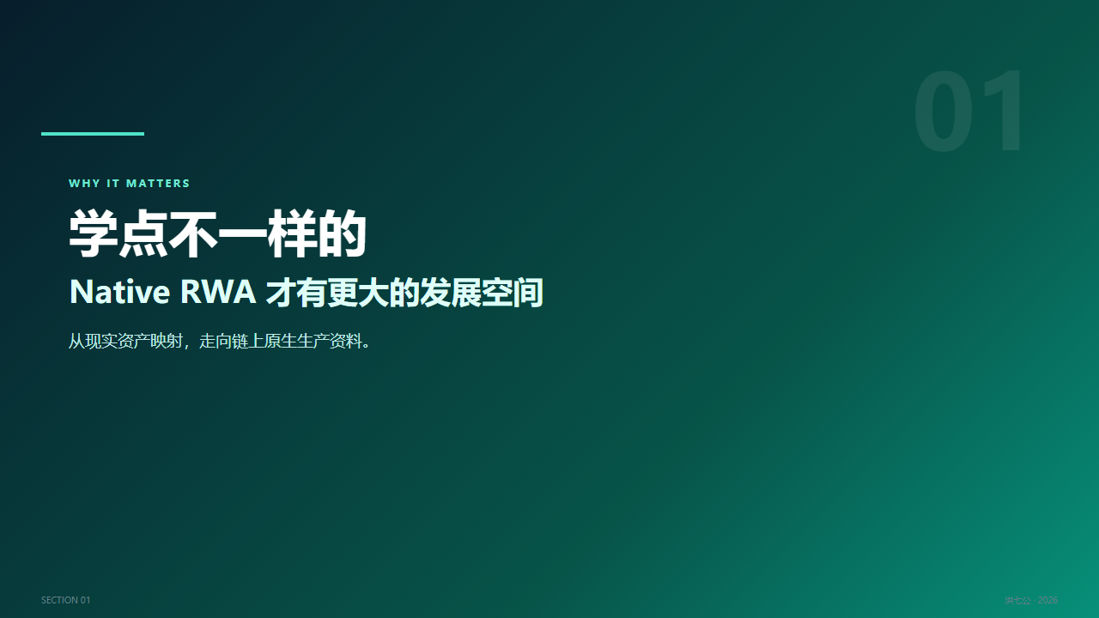

Slide 3
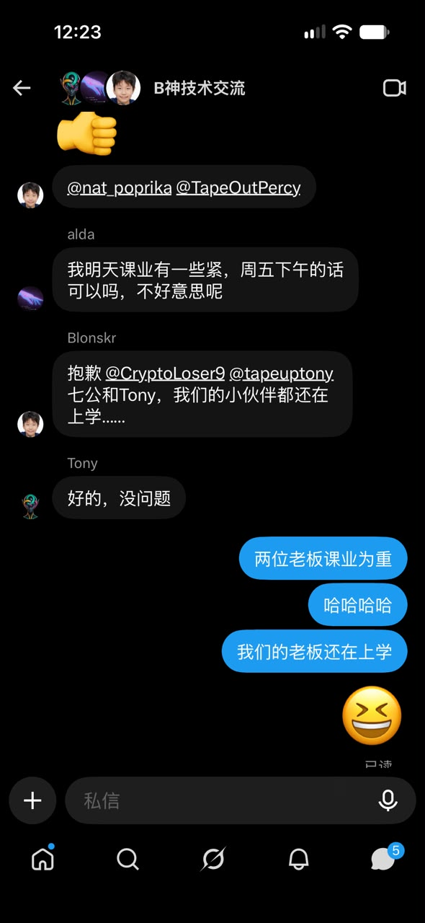

上古 OG 与 KOL 自带关注度：核心对话

Slide 4














上古 OG 与 KOL 自带关注度：关注账号

Slide 5

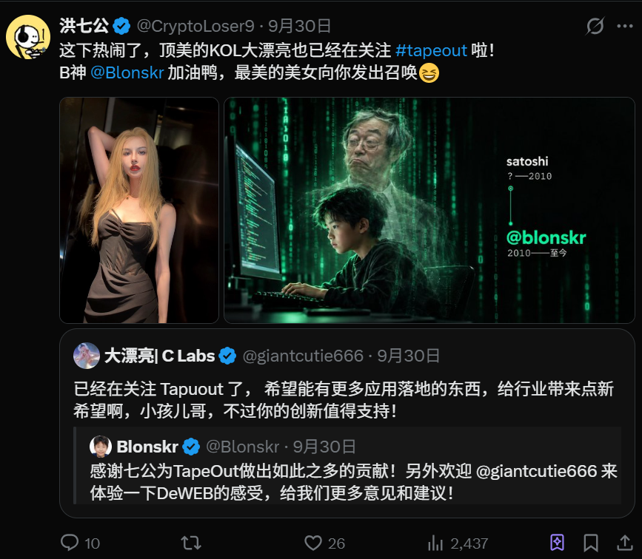
行业顶流的互动与合作（1/3）

Slide 6
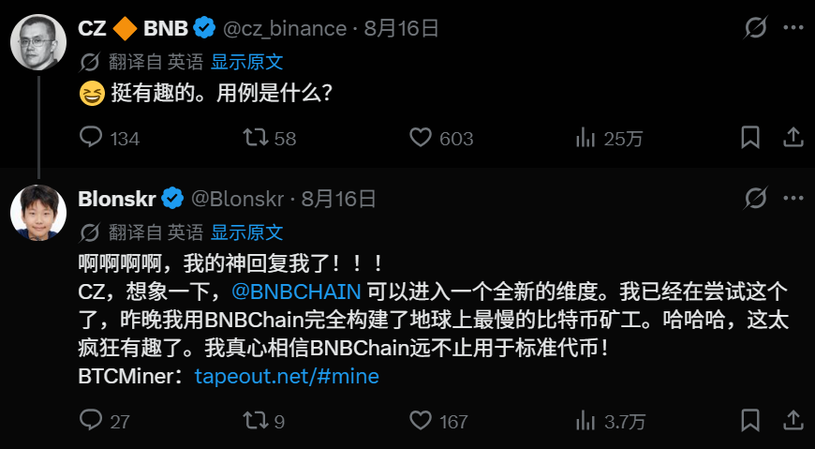
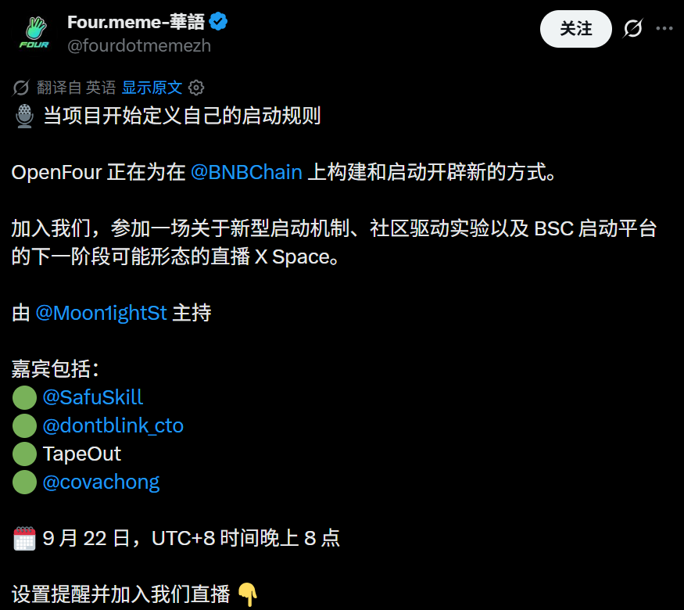
行业顶流的互动与合作（2/3）

Slide 7
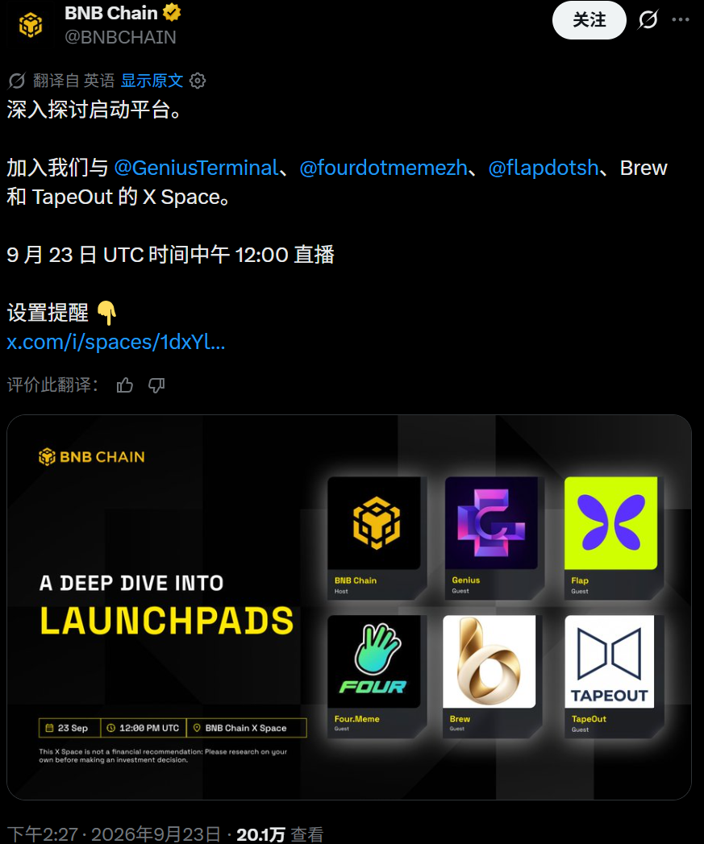
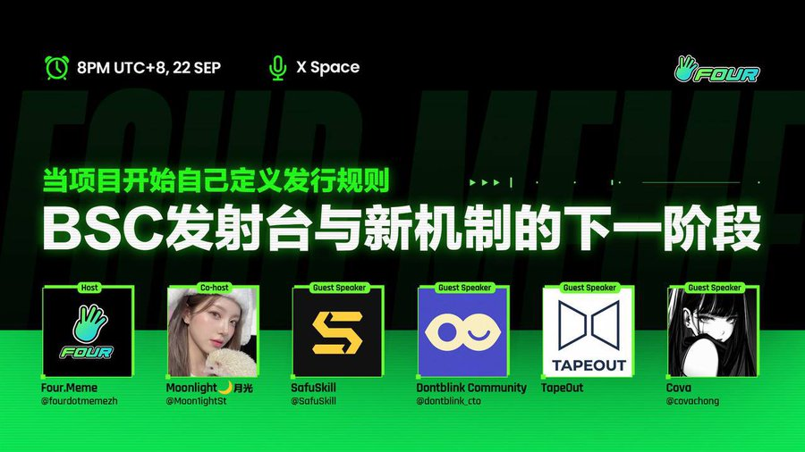
行业顶流的互动与合作（3/3）

Slide 8
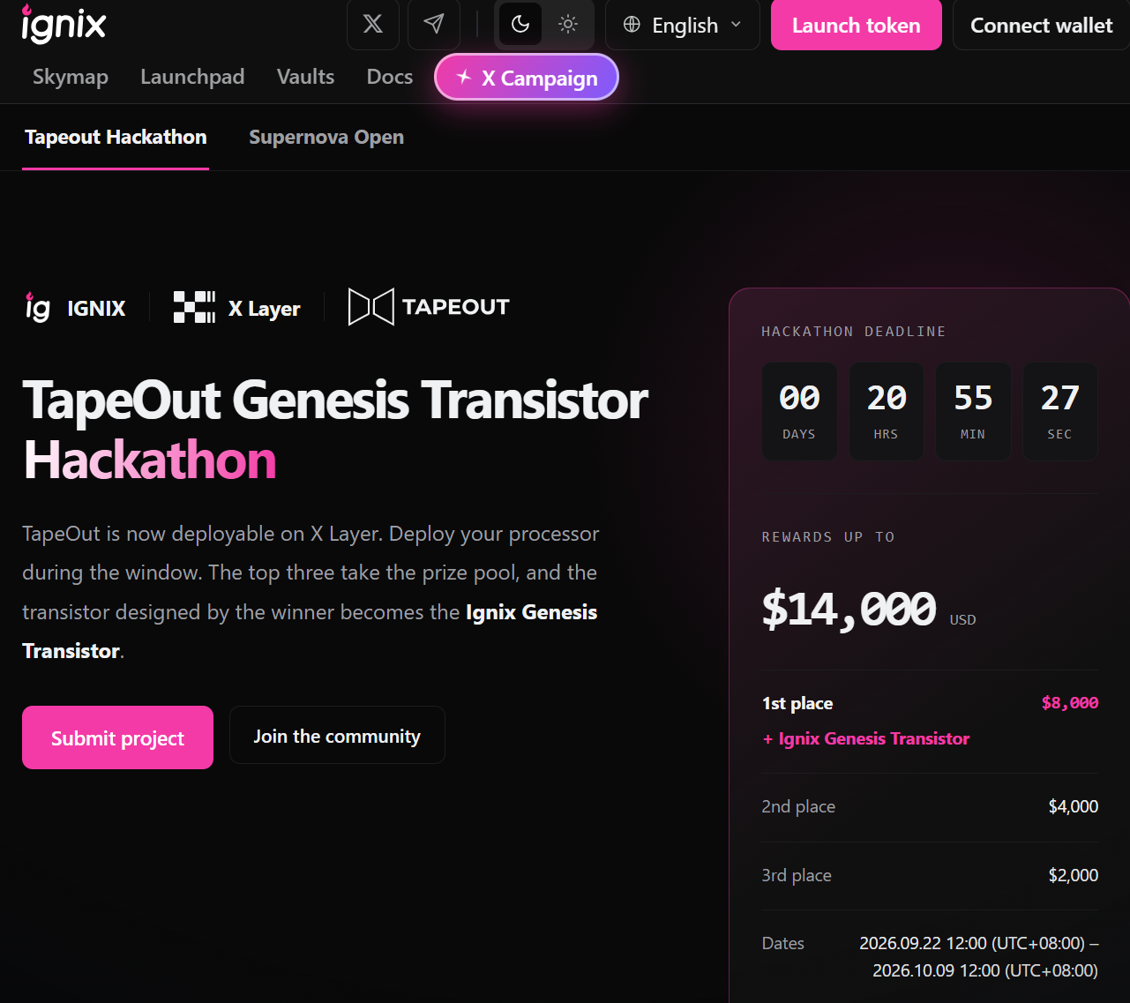
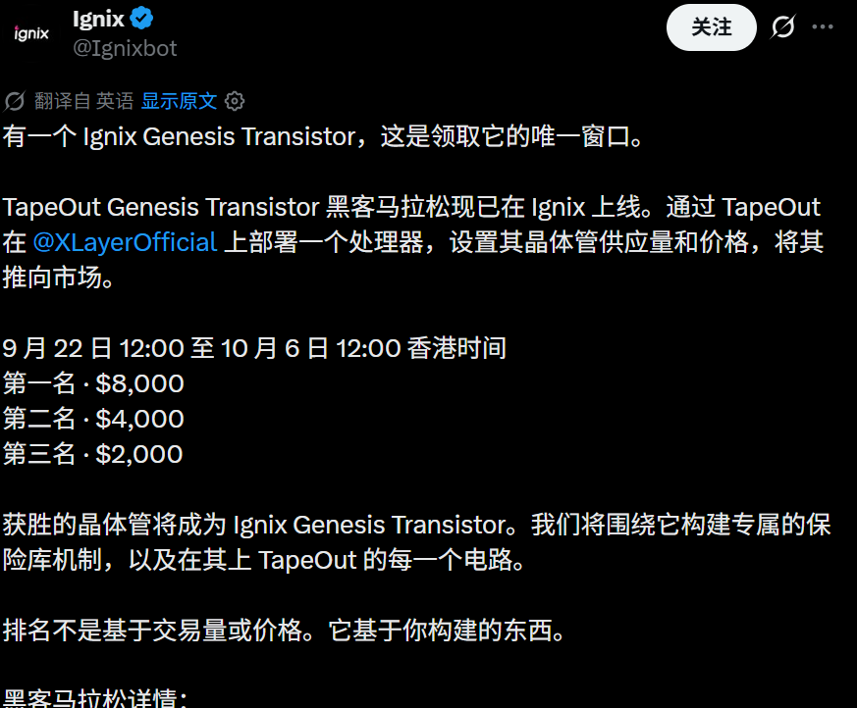
OKX 与 X Layer 的合作（1/3）

Slide 9
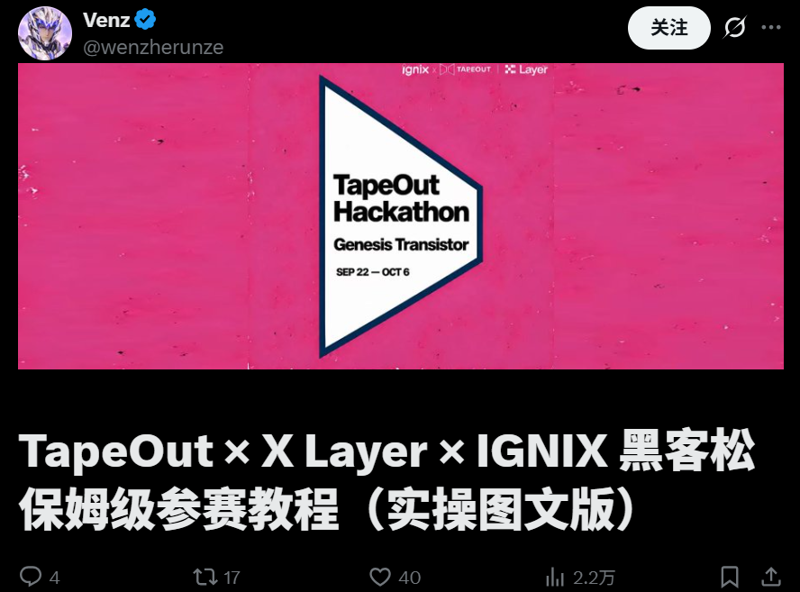
OKX 与 X Layer 的合作（2/3）

Slide 10
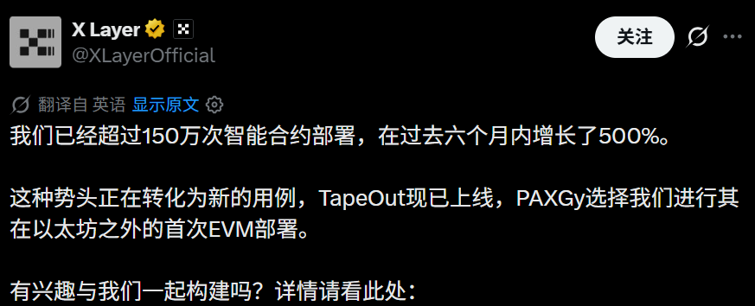
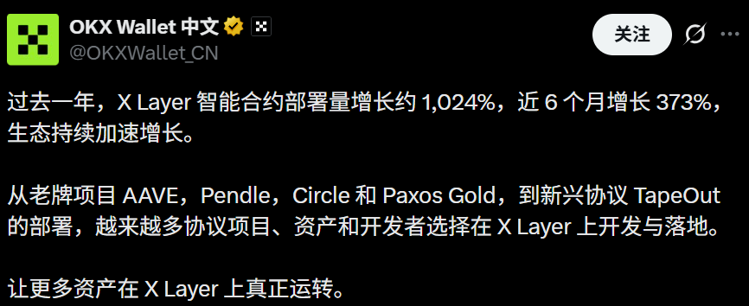
OKX 与 X Layer 的合作（3/3）

Slide 11
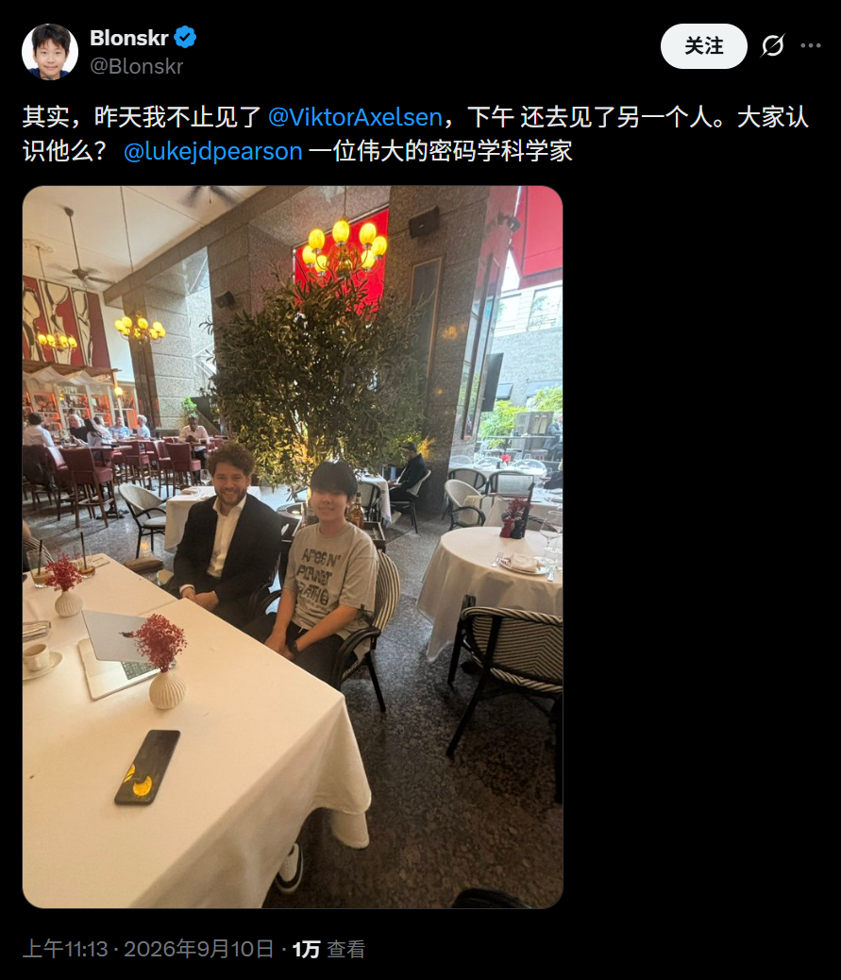
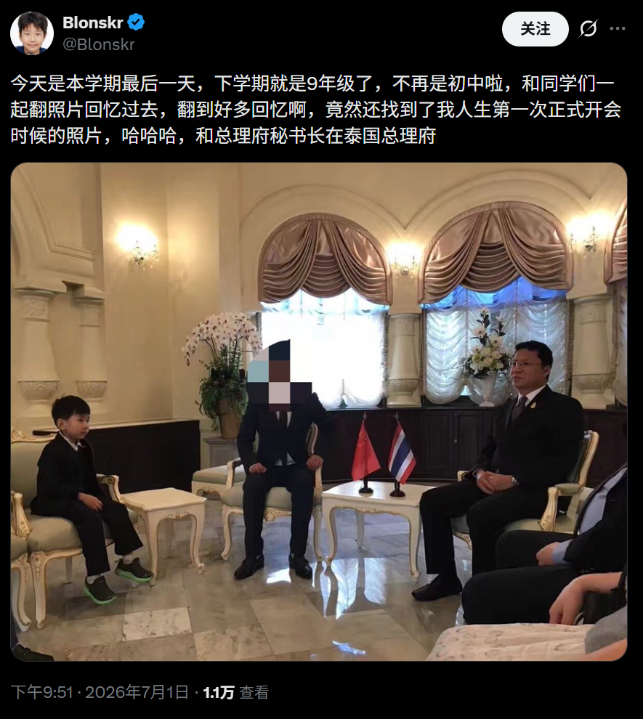
Blonskr 的线下社交网络（1/3）

Slide 12
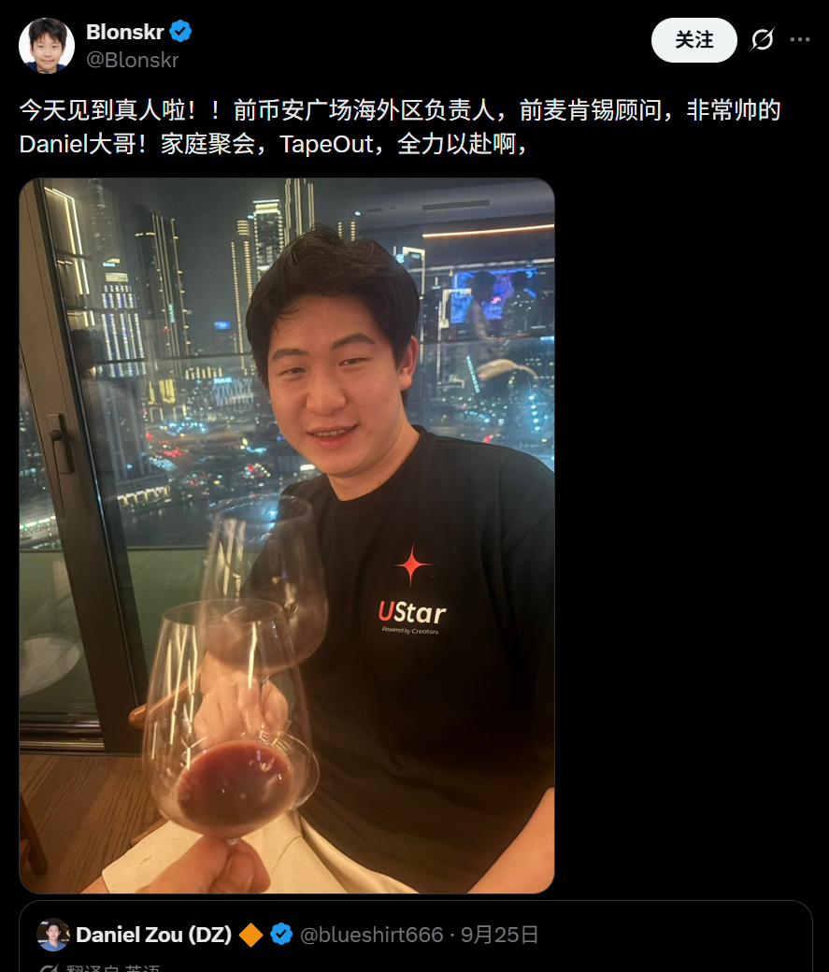
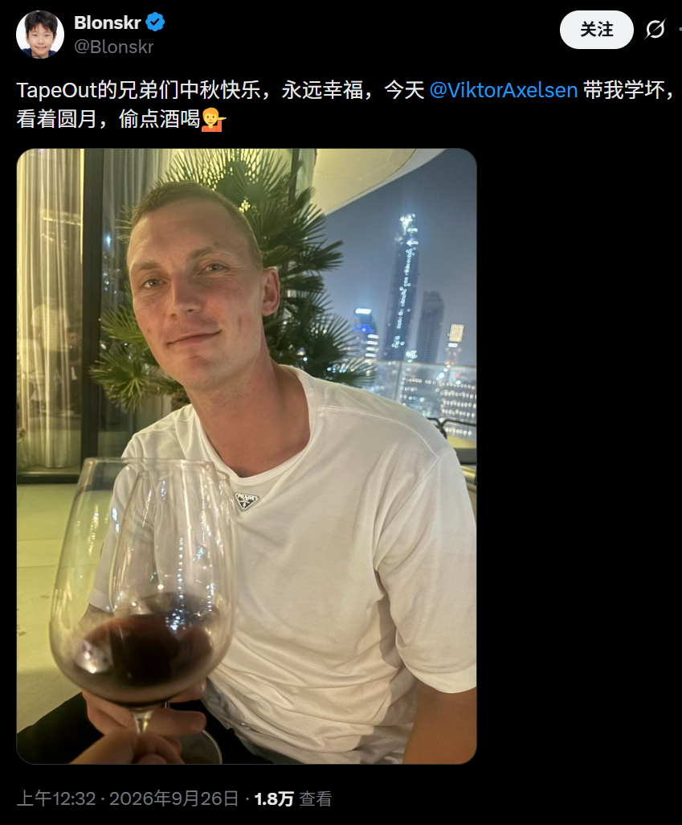
Blonskr 的线下社交网络（2/3）

Slide 13
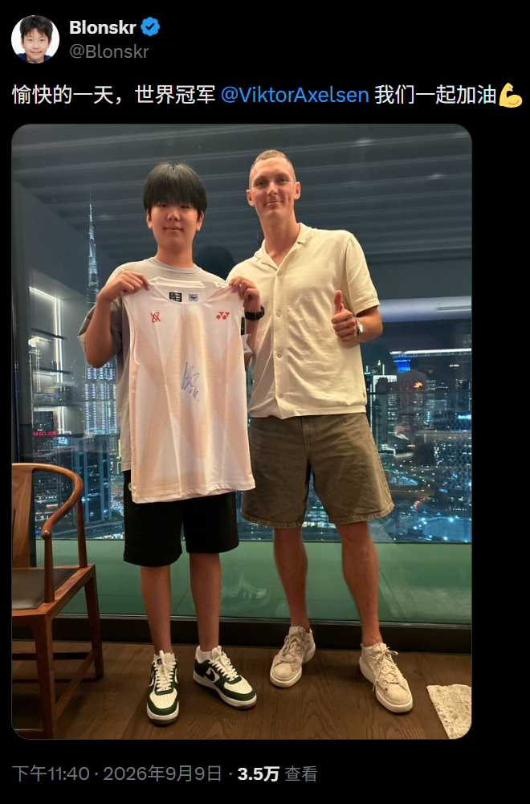
Blonskr 的线下社交网络（3/3）

Slide 14
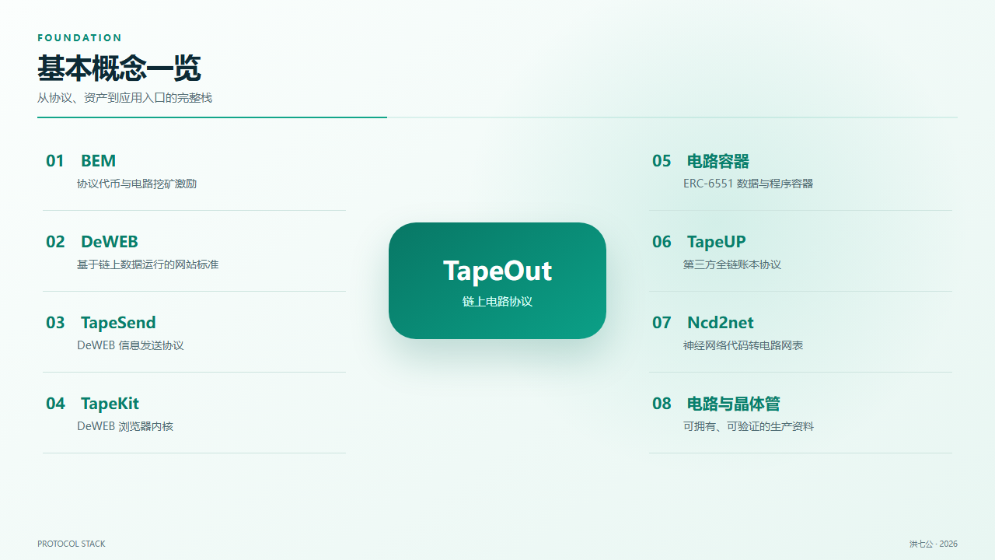

Slide 15
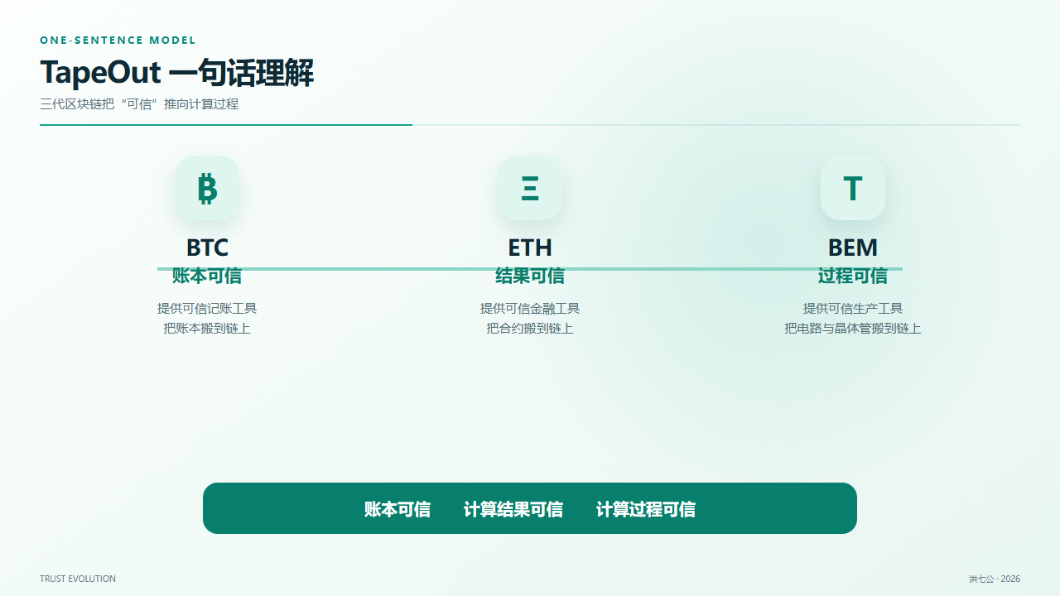

Slide 16
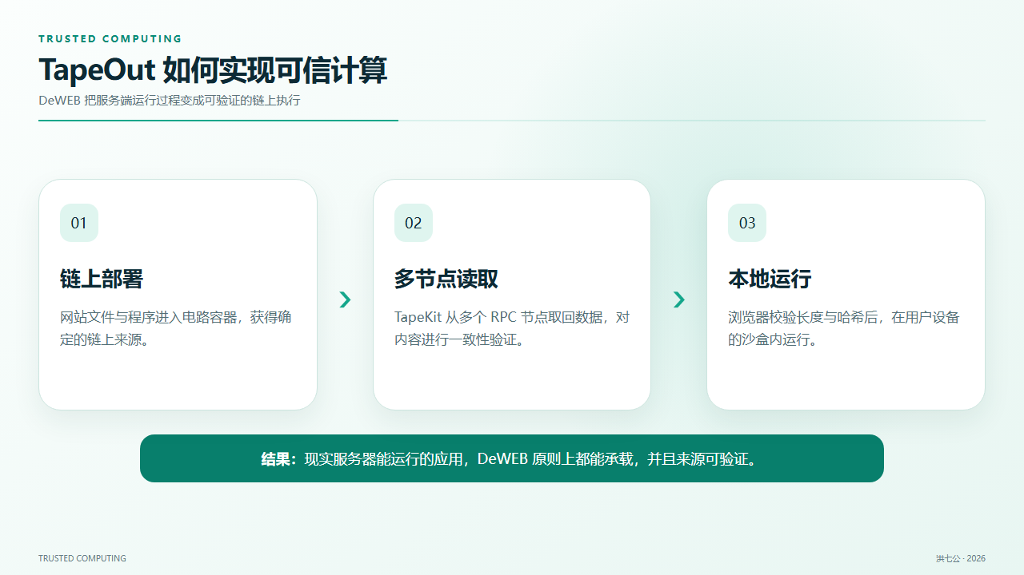

Slide 17
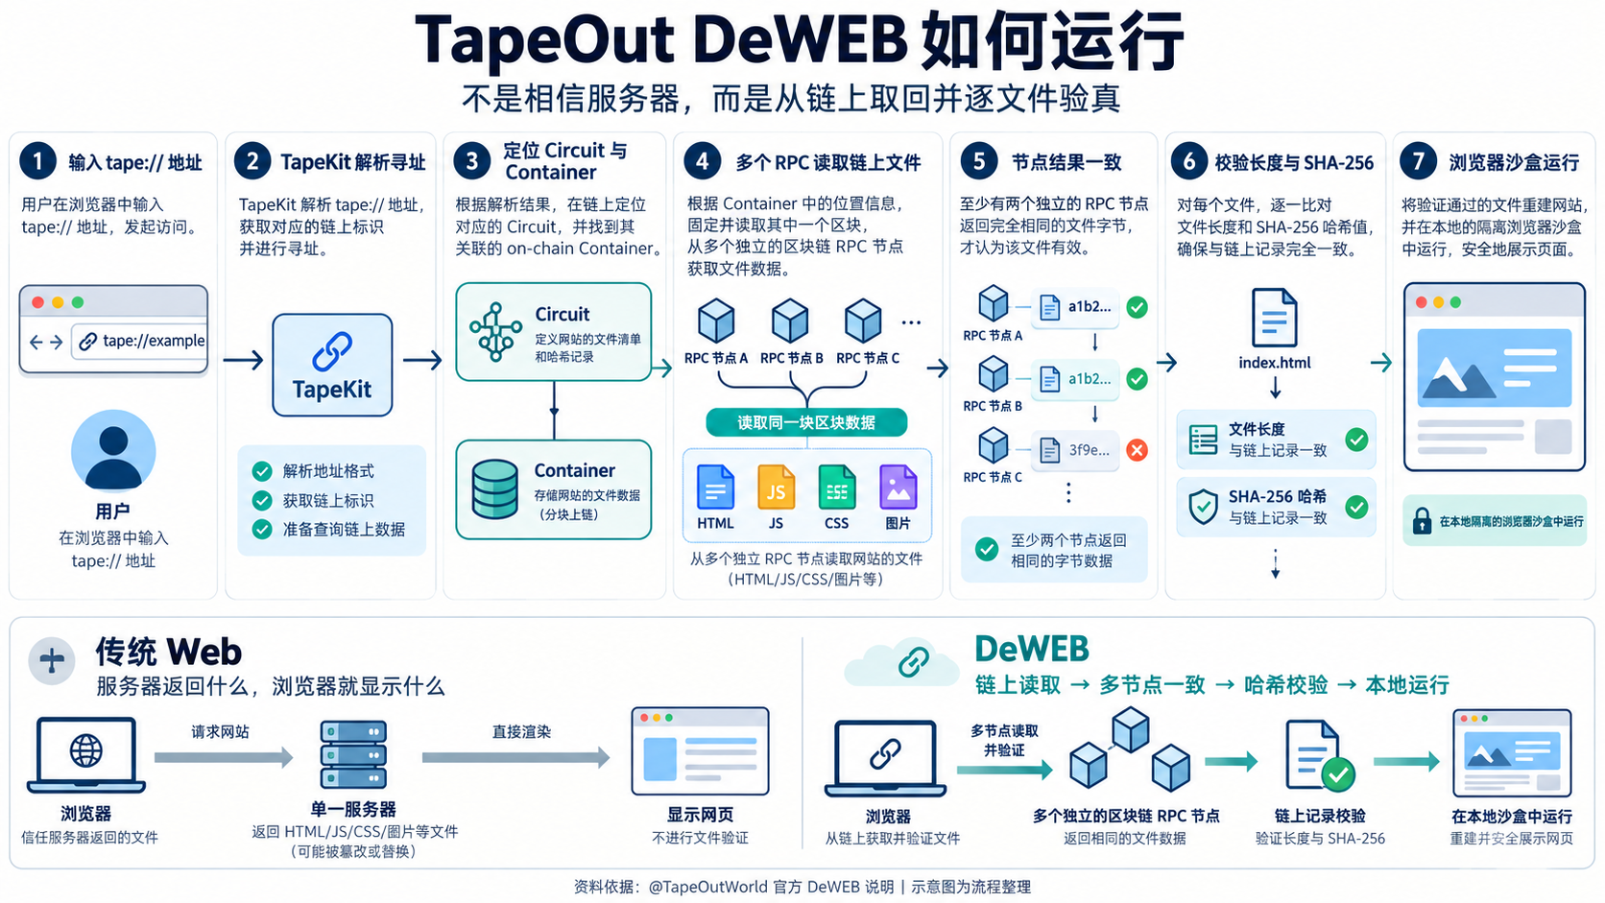

Slide 18
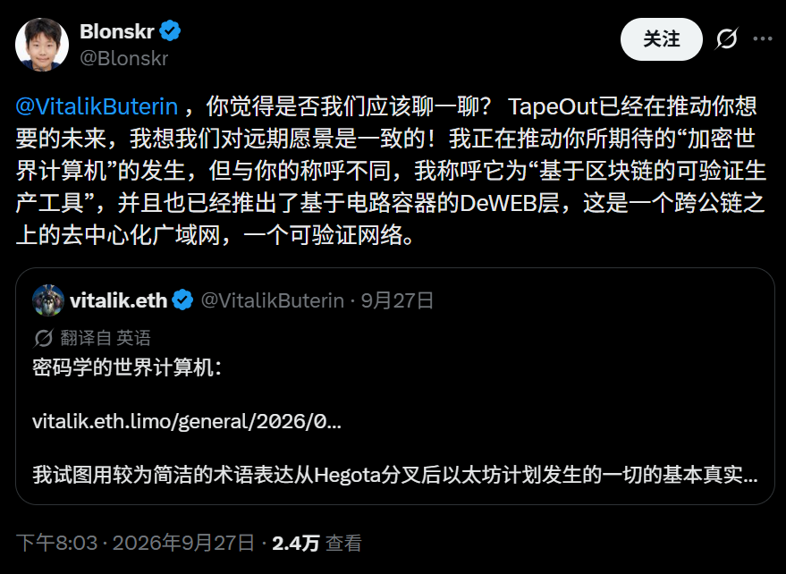
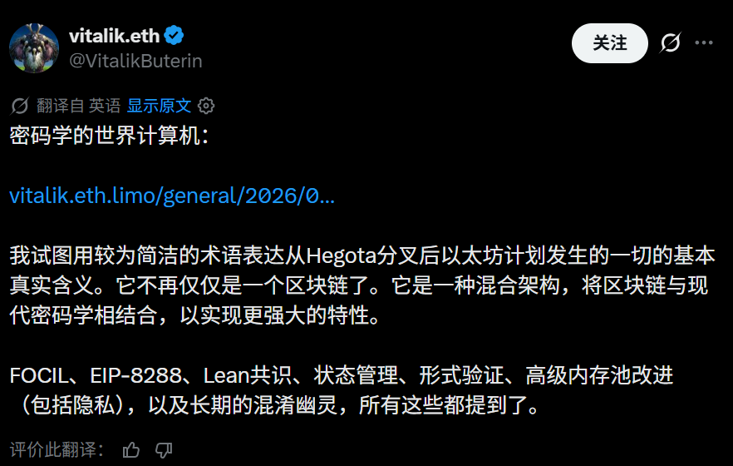
世界计算机的两条路线
V神刚刚提出来，B神已经做出来

Slide 19
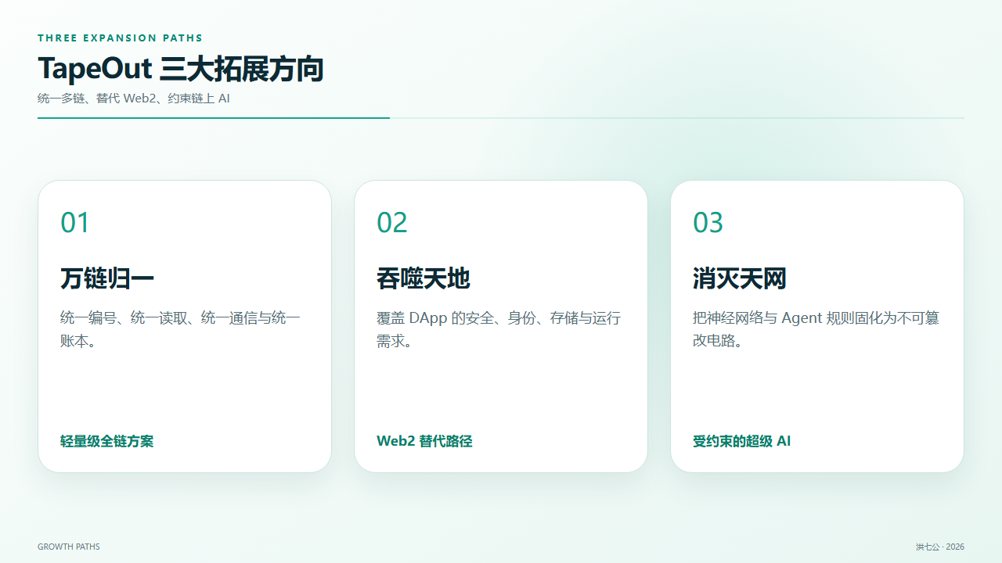

Slide 20
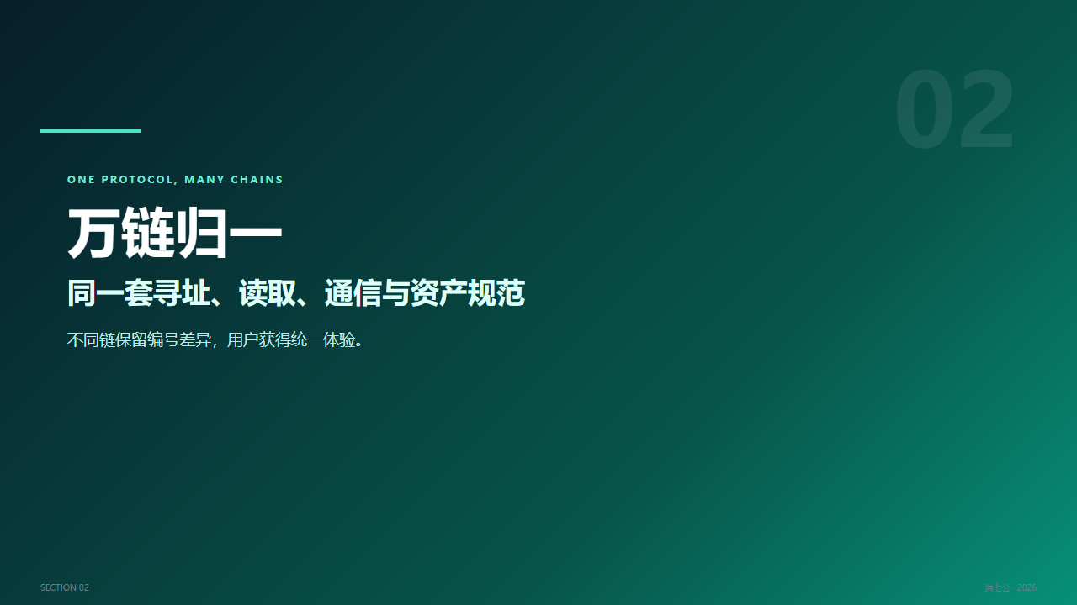

Slide 21
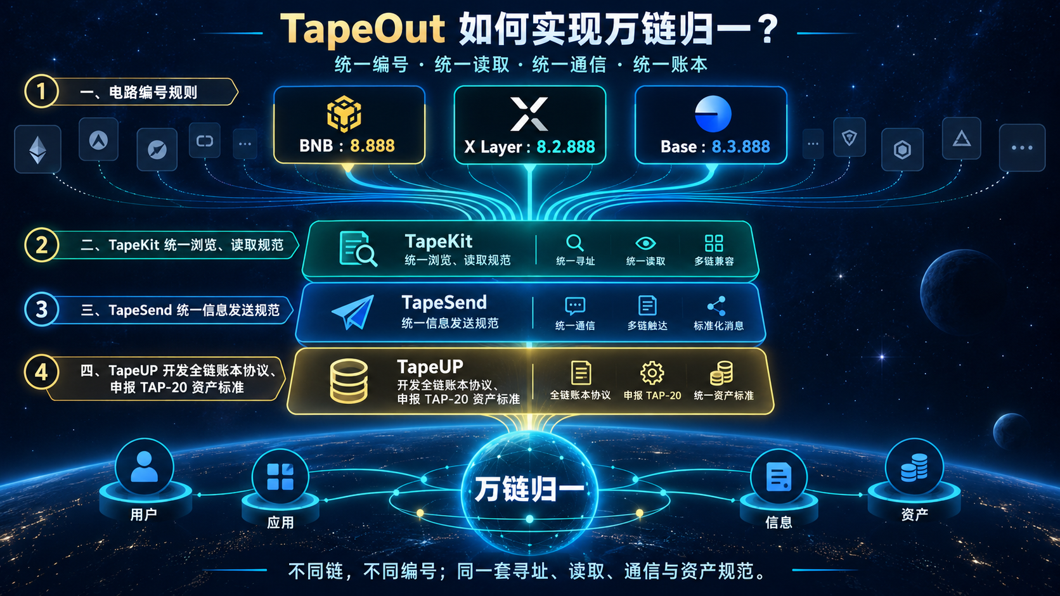

Slide 22
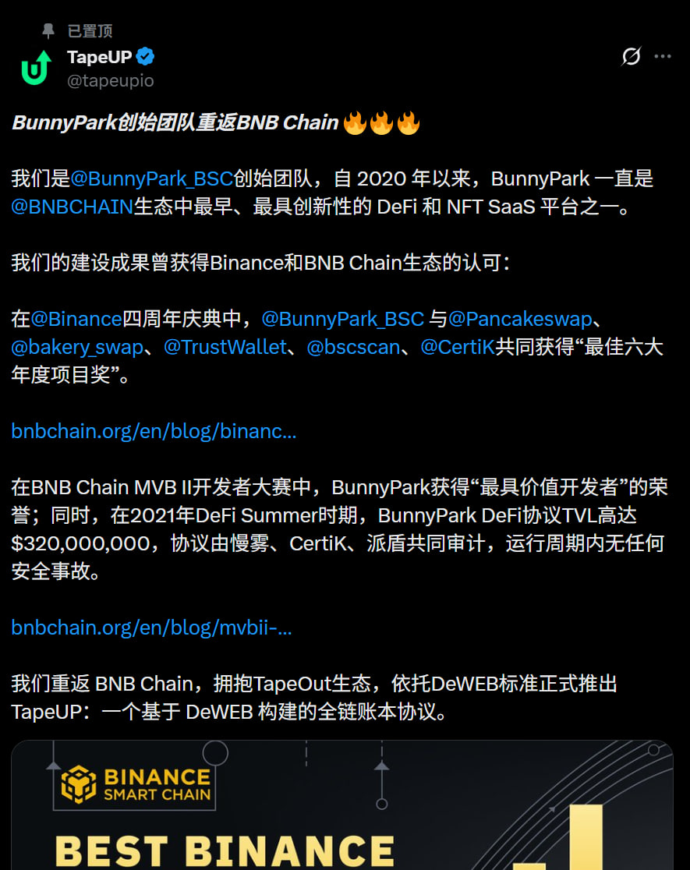
BNB Chain DeFi 时代的冠军 OG 团队（1/2）

Slide 23
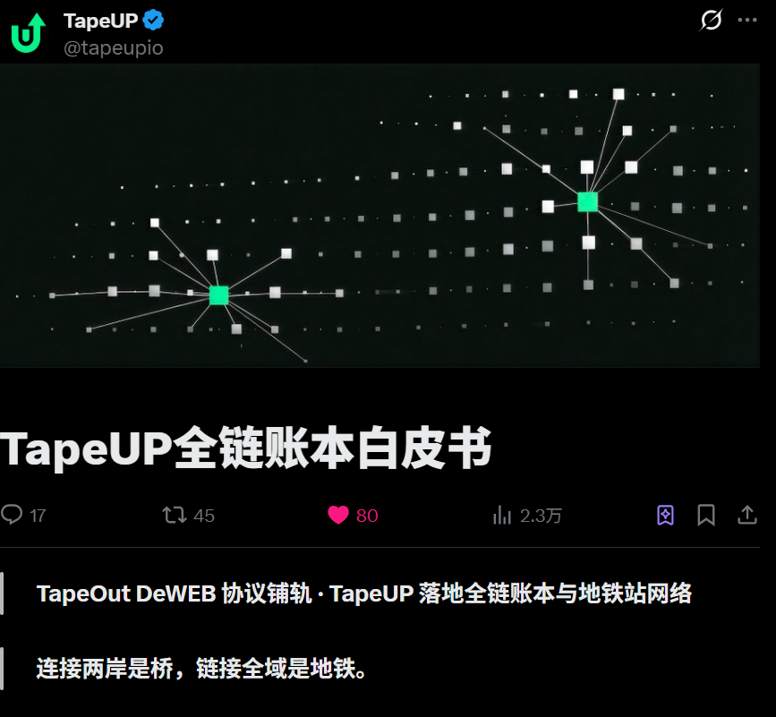
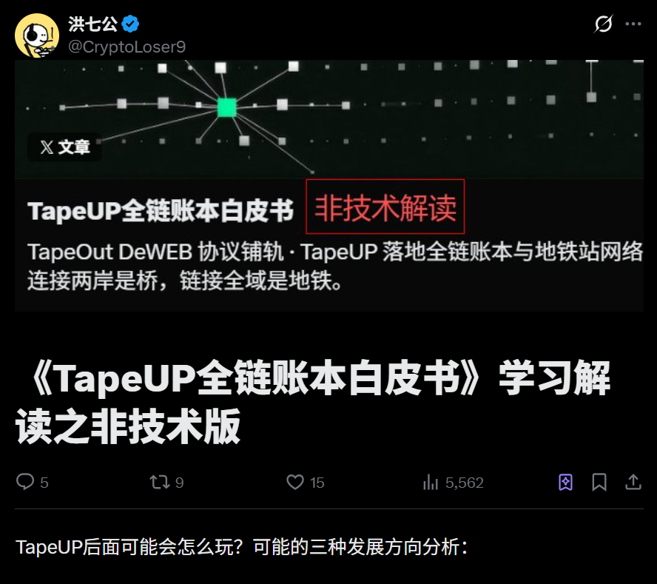
BNB Chain DeFi 时代的冠军 OG 团队（2/2）

Slide 24
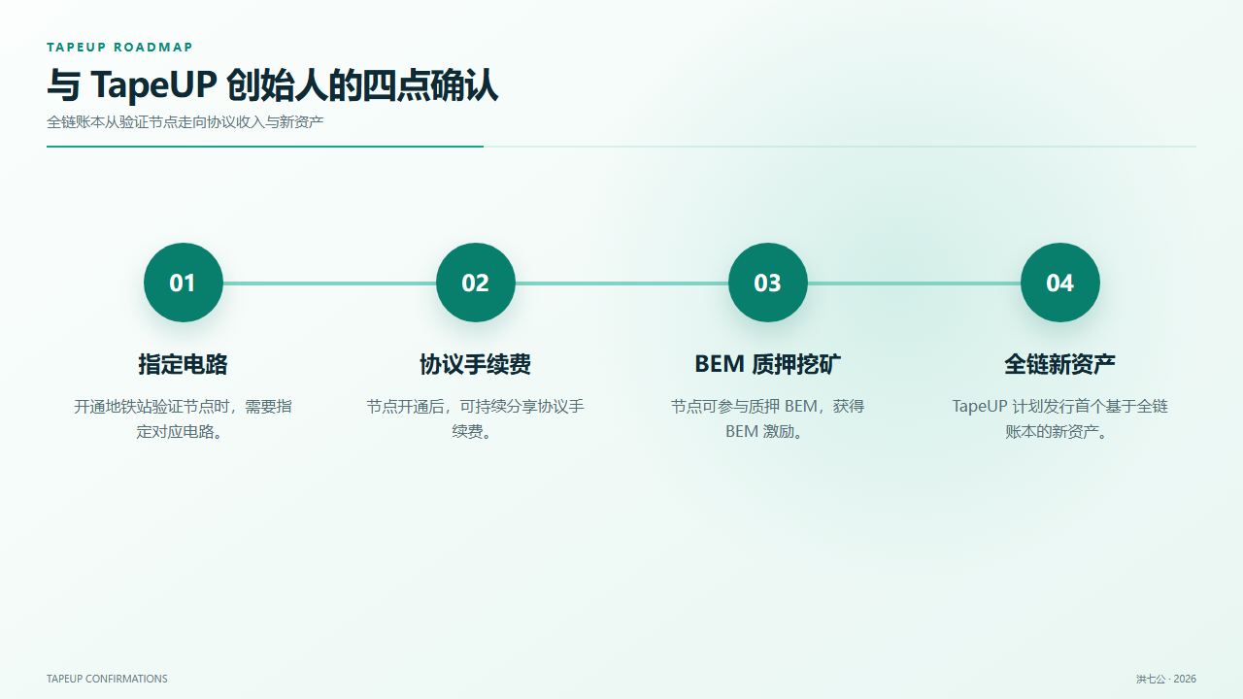

Slide 25
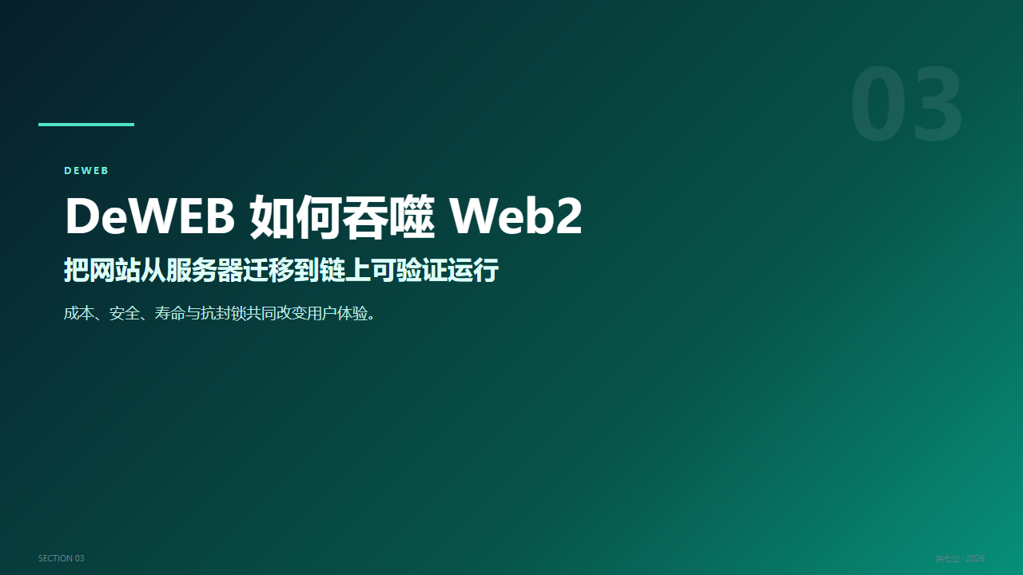

Slide 26
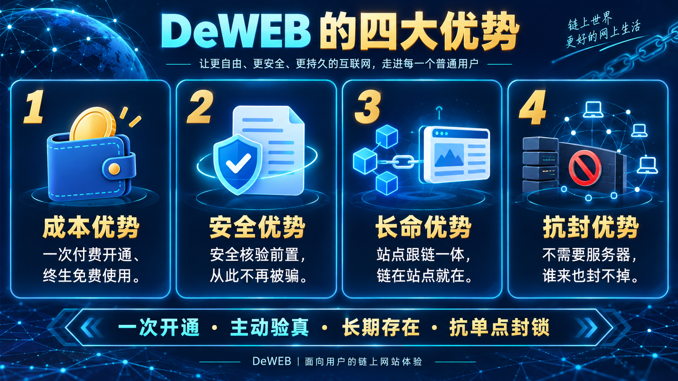

Slide 27
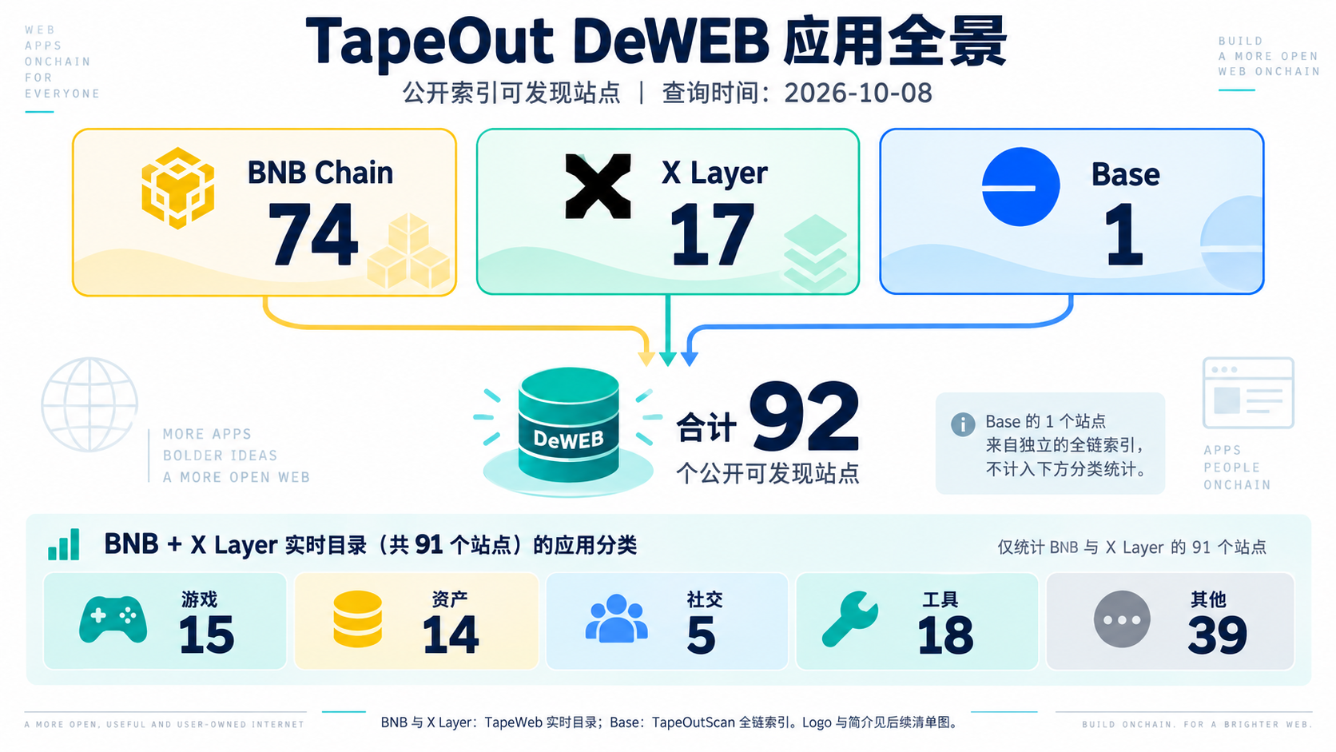

Slide 28
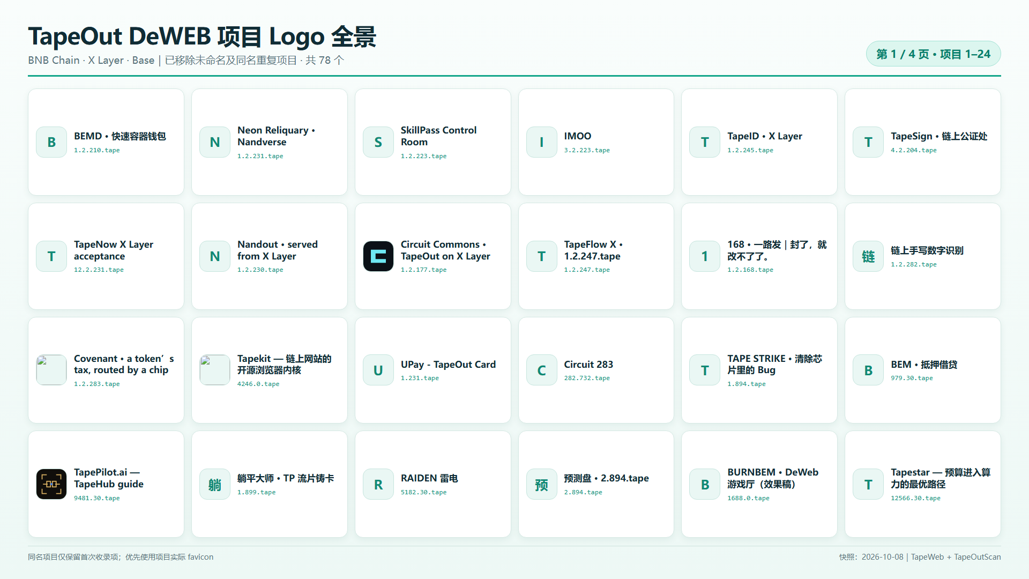

Slide 29
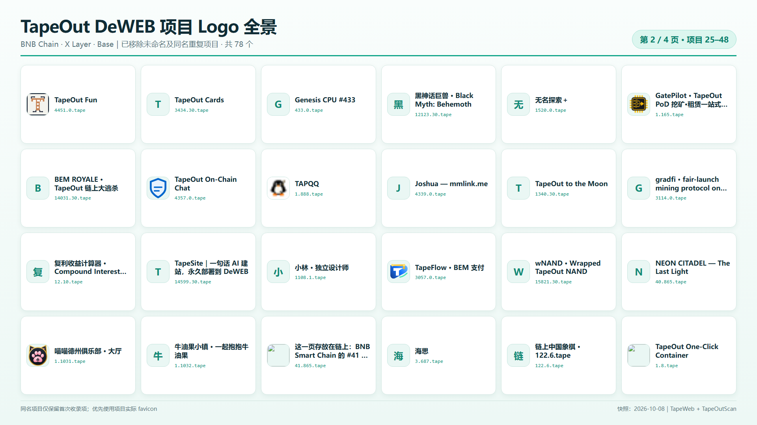

Slide 30
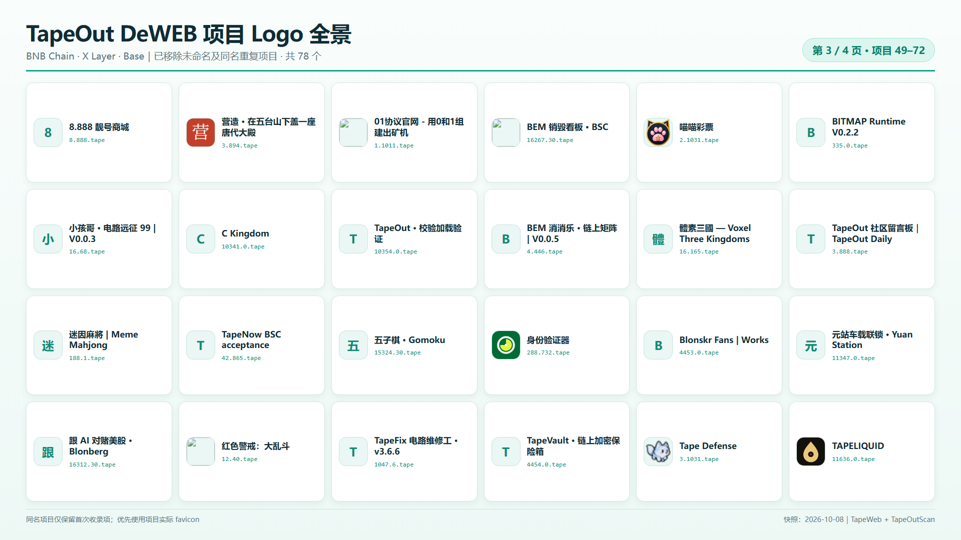

Slide 31
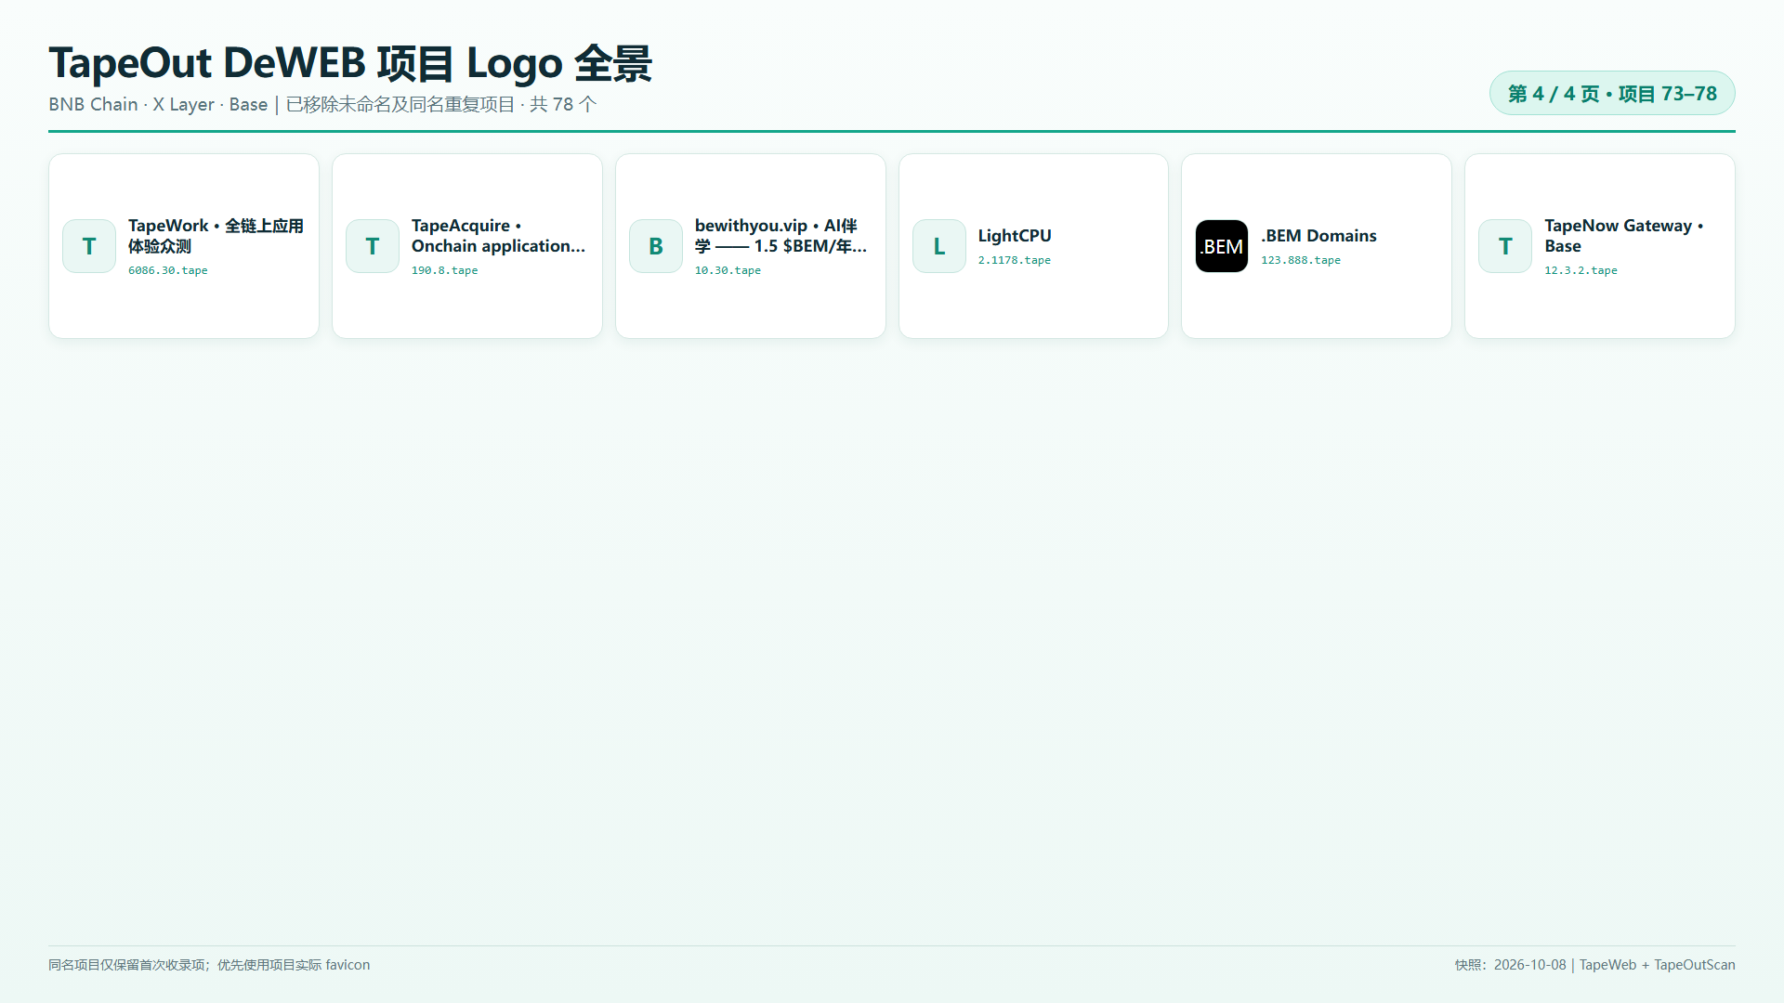

Slide 32
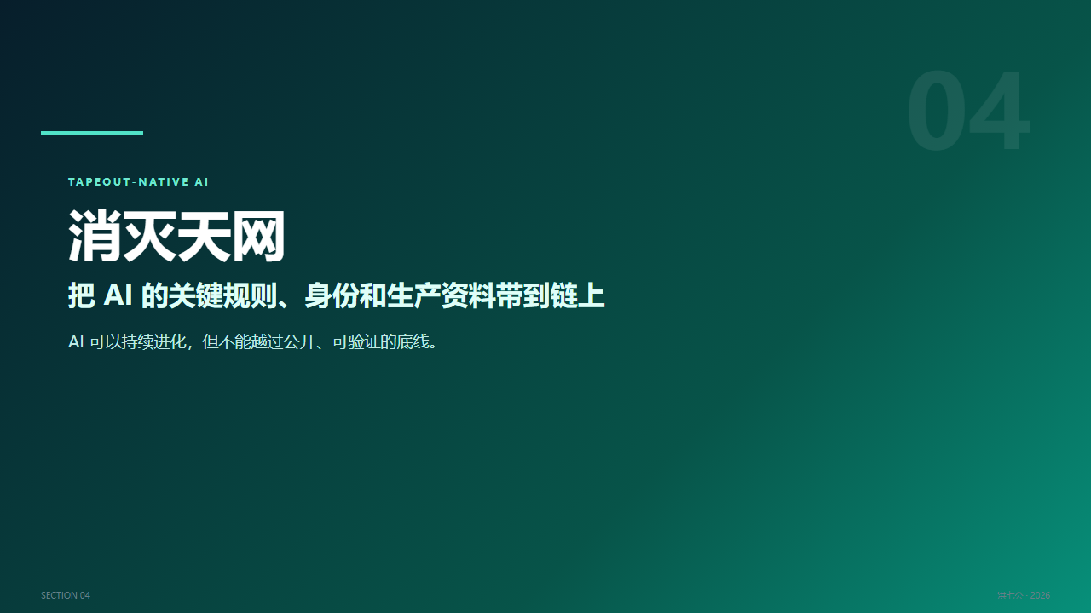

Slide 33
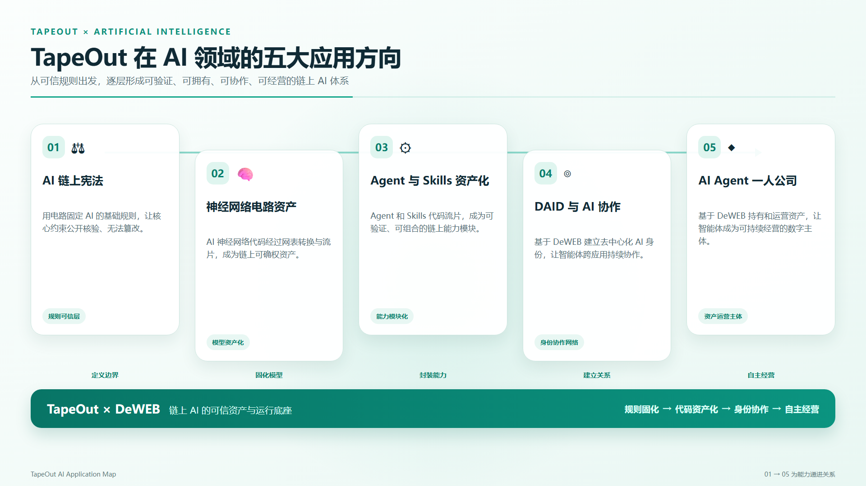

Slide 34
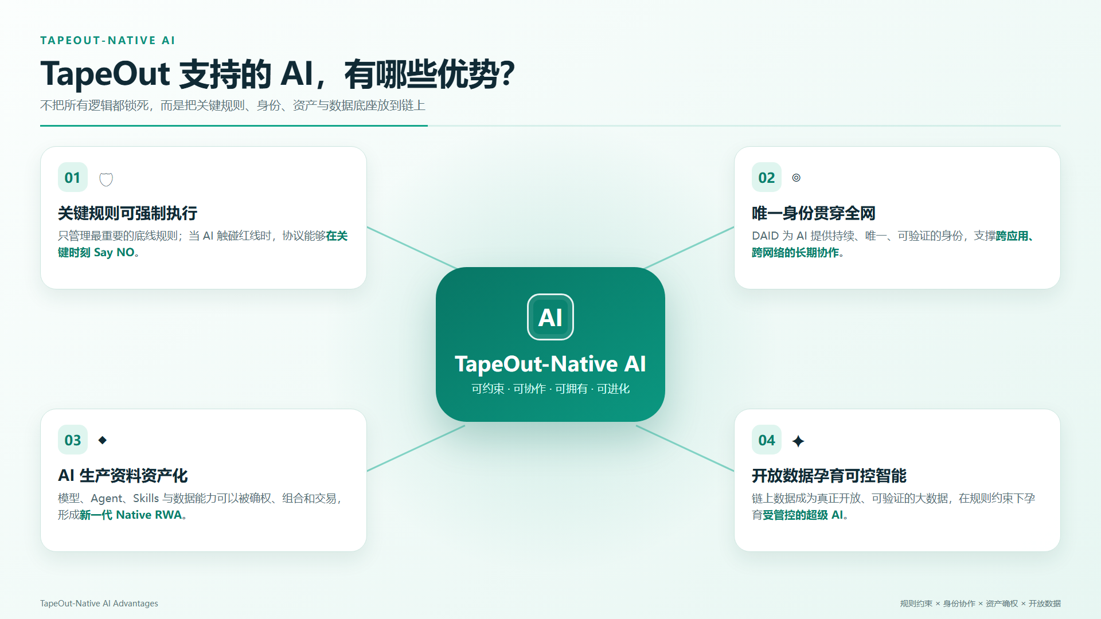

Slide 35
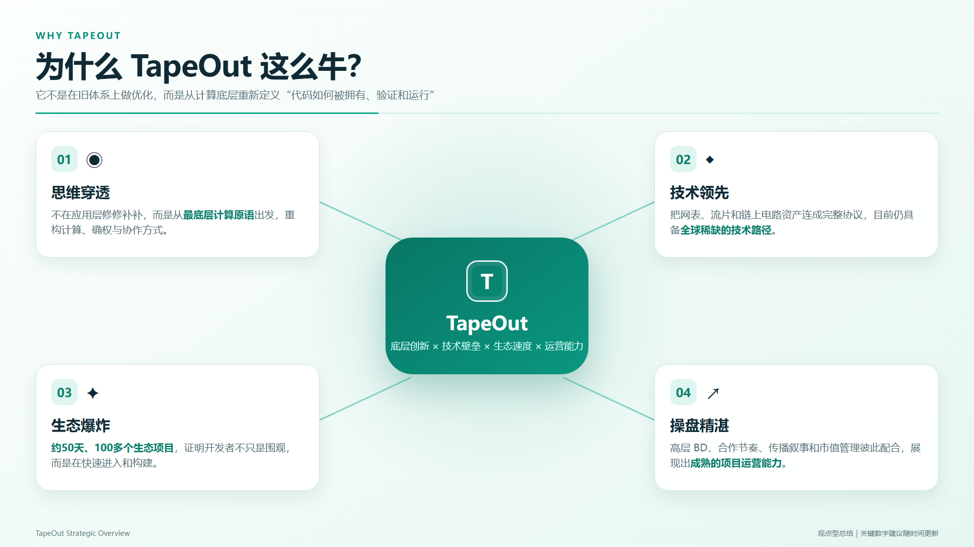

Slide 36
TapeOut AI 与神经网络作品 Logo 墙
公开作品与研究原型 · 11 项 · 检索时间 2026-10-08
官方 BNN
21 NAND Driver
Microduck
不眠守卫
BNN
21
MD
守
手写数字识别
#279 / #280
#281 / #282
7 电路 Boss 大脑
NANDPU
Agent 调度电路
BNN / NANDCORE
弈芯
NP
AG
NC
五
数字宠物大脑
#283
64–32–10
电路五子棋
ncd2net
C3S 果蝇反射
Droso“小德”
N2
C3
DR
Transformer 编译
173 NAND + 6 LATCH
10,419 枚电路
边界：Droso 为测试网原型；C3S 不等于完整果蝇大脑；传感、物理与表现层通常仍在浏览器或本地运行。

Slide 37

TapeOut 生态的 AI 神经网络案例
果蝇神经网络
自动驾驶小车
牛来 AI

Slide 38
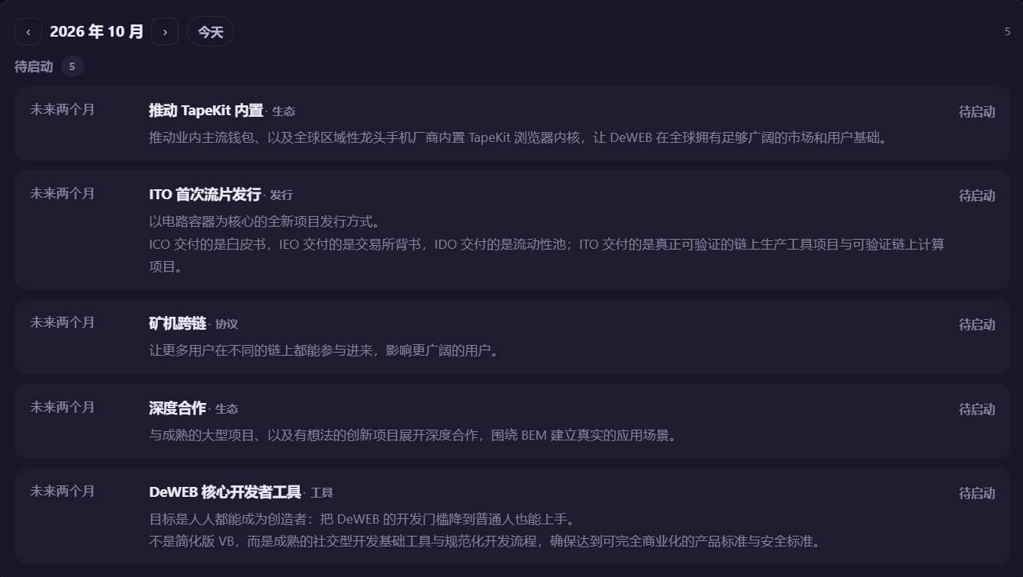
TapeOut 未来两个月开发计划

Slide 39
